Slide 1
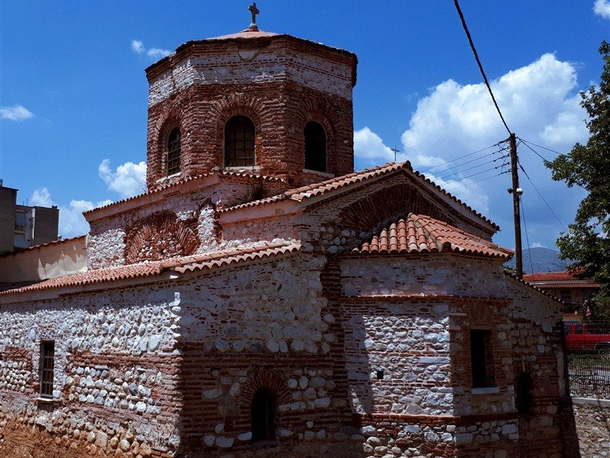
ΕΙΚΟΝΙΚΗ ΓΝΩΡΙΜΙΑ
ΜΕ ΤΑ ΘΡΗΣΚΕΥΤΙΚΑ ΜΝΗΜΕΙΑ
ΤΗΣ ΠΟΛΗΣ ΜΟΥ
2^{ο} ΓΥΜΝΑΣΙΟ ΔΡΑΜΑΣ

Slide 2
Ήταν μεγάλη η χαρά μας,
όταν μάθαμε ότι θα συμμετέχουμε
σε ένα πρόγραμμα με θέμα την γνωριμία
με τα θρησκευτικά μνημεία της πόλης μας
Όταν μάλιστα πληροφορηθήκαμε
ότι σαν σύμπραξη σχολείων,
εμείς το 2^{ο} Γυμνάσιο, και το 1^{ο} ΕΠΑΛ Δράμας,
συνάψαμε Σύμφωνο Συνεργασίας
με το ΠΑΤΡΙΑΡΧΙΚΟ ΙΔΡΥΜΑ ΠΑΤΕΡΙΚΩΝ ΜΕΛΕΤΩΝ,
η χαρά μας ήταν τόσο μεγάλη,
που ανυπομονούσαμε να αρχίσουμε!
Ας ξεκινήσουμε λοιπόν το ταξίδι μας!

Slide 3
Μοναστήρια, εκκλησιές και άλλα μνημεία στην περιοχή της Δράμας μαρτυρούν την ιστορία του τόπου. Μνημεία του βυζαντινού κόσμου άλλα και των οθωμανικών χρόνων μεταφέρουν μνήμες της ιστορικής διαδρομής του τόπου και αξίζει να αναδειχθούν.

Slide 4
Μνημεία με τα οποία θα ασχοληθούμε
● Αγία Σοφία/Μπέη Τζαμί
● Ταξιάρχες
● Εισόδια της Θεοτόκου Δράμας (παλαιά Μητρόπολη)
● Άγιος Νικόλαος /Εσκί Τζαμί
● Αγία Τριάδα/Κουρσούμ Τζαμί
● Σαντιρβάν Τζαμί
● Αράπ Τζαμί
(κι ακόμη)
● Αγία Βαρβάρα
● Άγιοι Ανάργυροι

Slide 5
Η ΣΤΑΤΙΣΤΙΚΗ ΜΑΣ!
Πριν αρχίσουμε να γνωρίζουμε τα θρησκευτικά μνημεία της πόλης μας, αποφασίσαμε να κάνουμε μια δική μας δημοσκόπηση!
Ρωτήσαμε λοιπόν 100 συμμαθητές μας, που φοιτούν στη Γ΄ Γυμνασίου, αν έχουν επισκεφτεί τους συγκεκριμένους ναούς και αν γνώριζαν τα τζαμιά με τα οποία θα ασχοληθούμε. Ας δούμε τα αποτελέσματα!

Slide 6
Πόσοι έχετε επισκεφτεί:

Slide 8
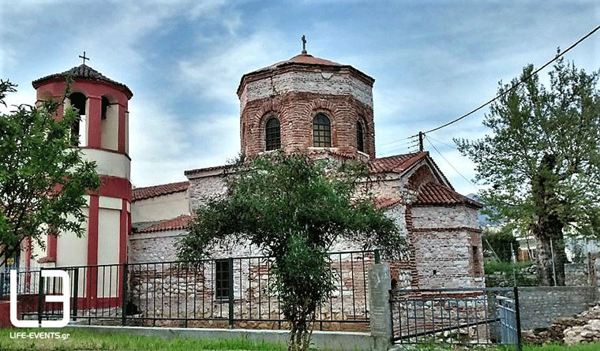
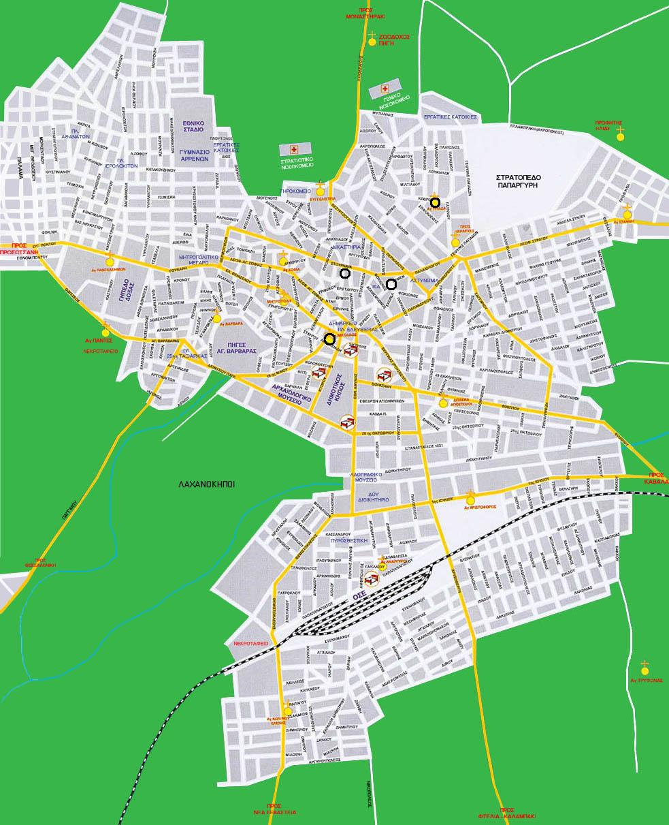
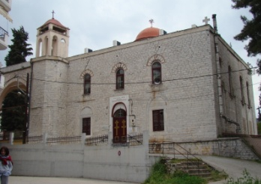
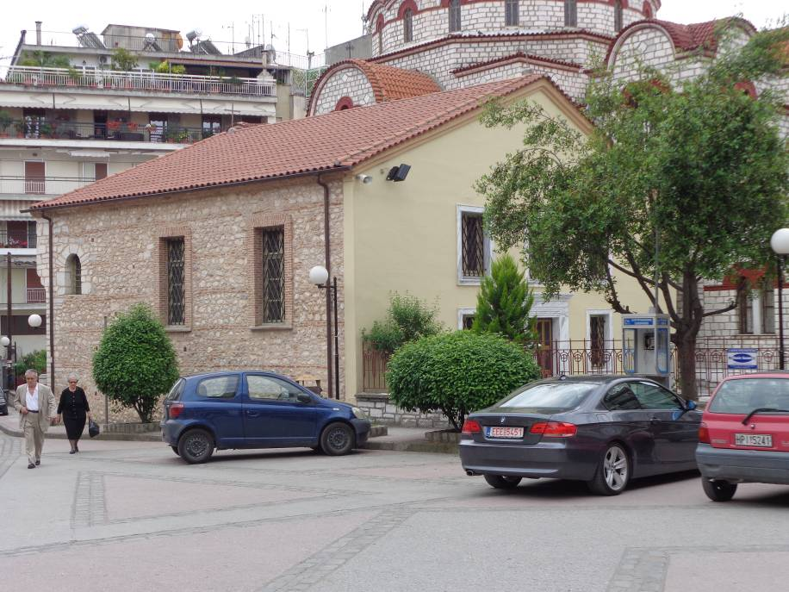
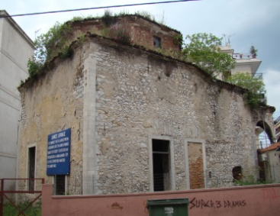
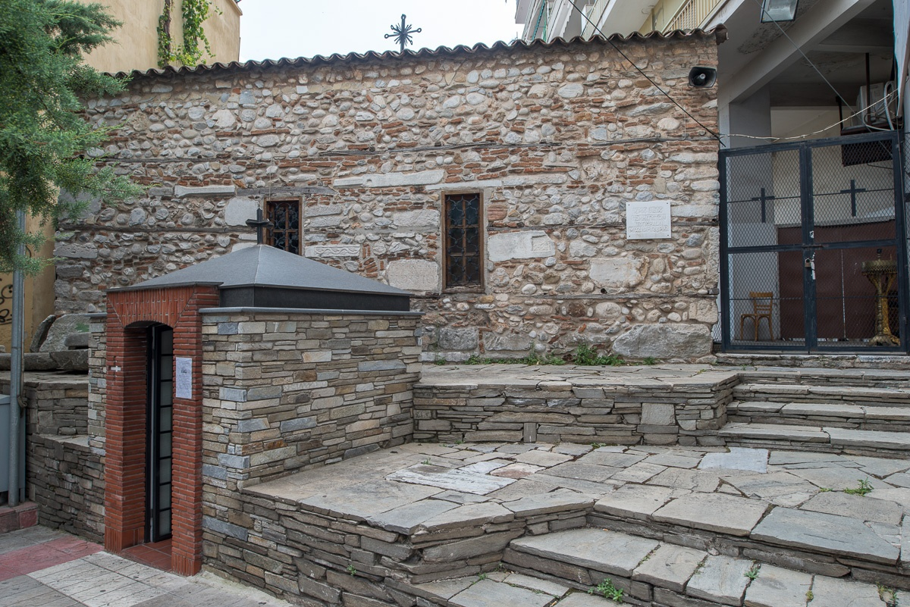
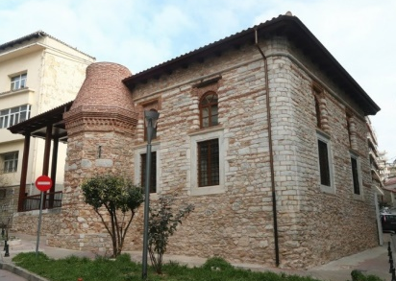
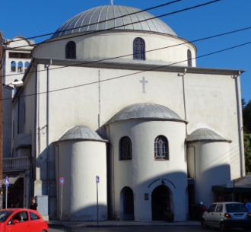
Χάρτης της σημερινής Δράμας, με σημειωμένη την θέση των μνημείων του προγράμματος

Slide 9
ΑΓΙΑ ΣΟΦΙΑ

Slide 11
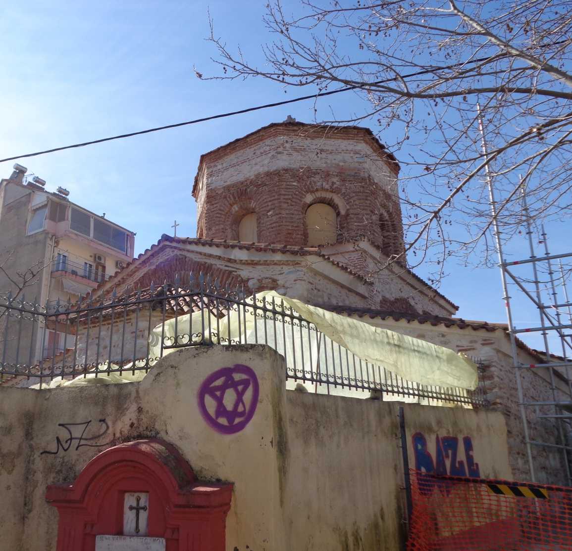
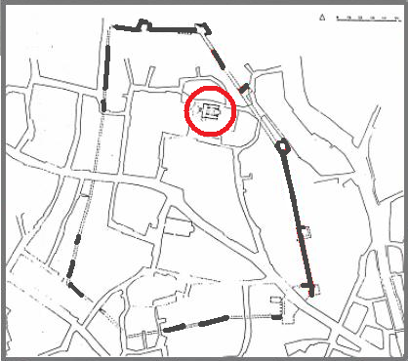
Ο ναός από τα βορειοανατολικά
και η θέση του εντός των τειχών της βυζαντινής πόλης

Slide 12
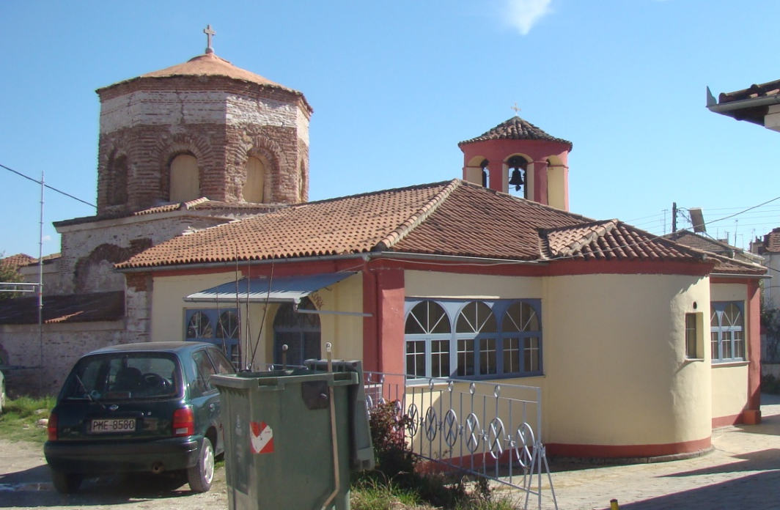
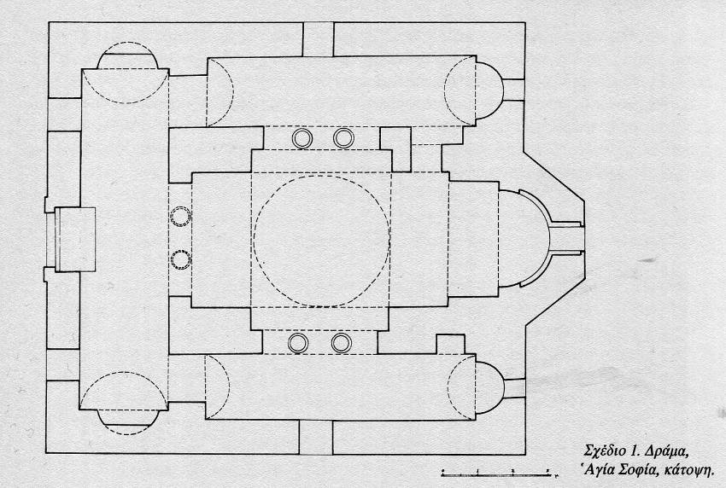
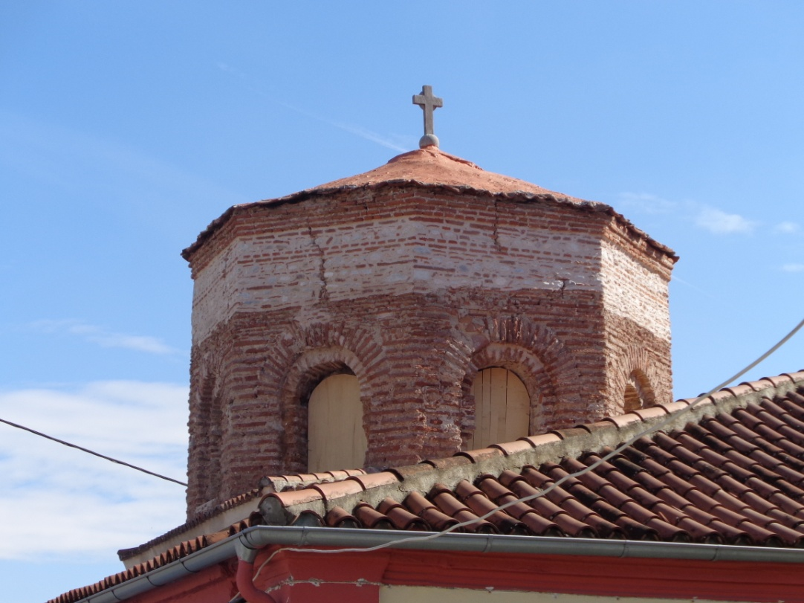
Τρουλλαίος ναός με περίστωο μεταβατικού τύπου (10^{ος} αιώνας μ.Χ.)

Slide 13
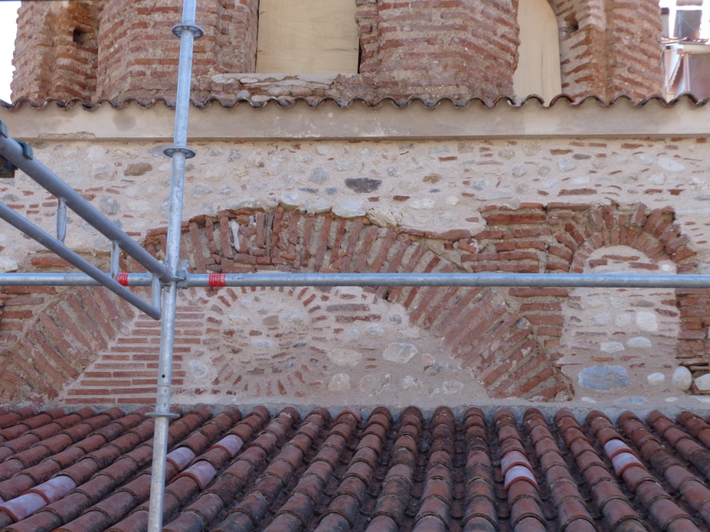
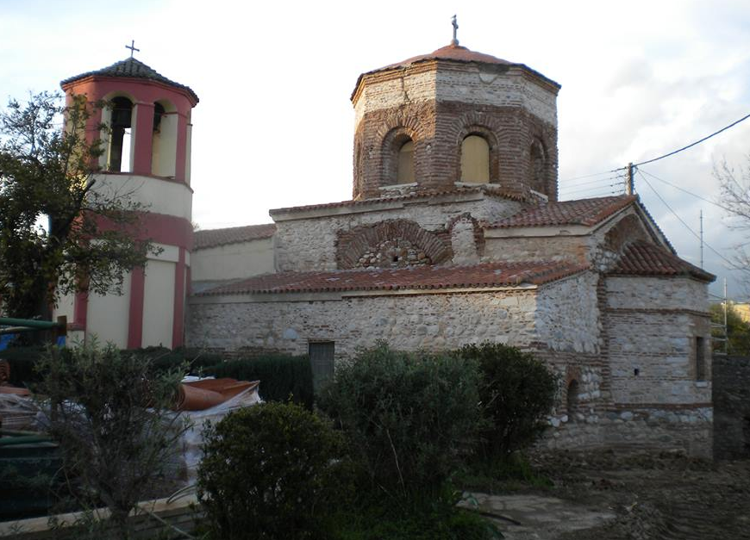
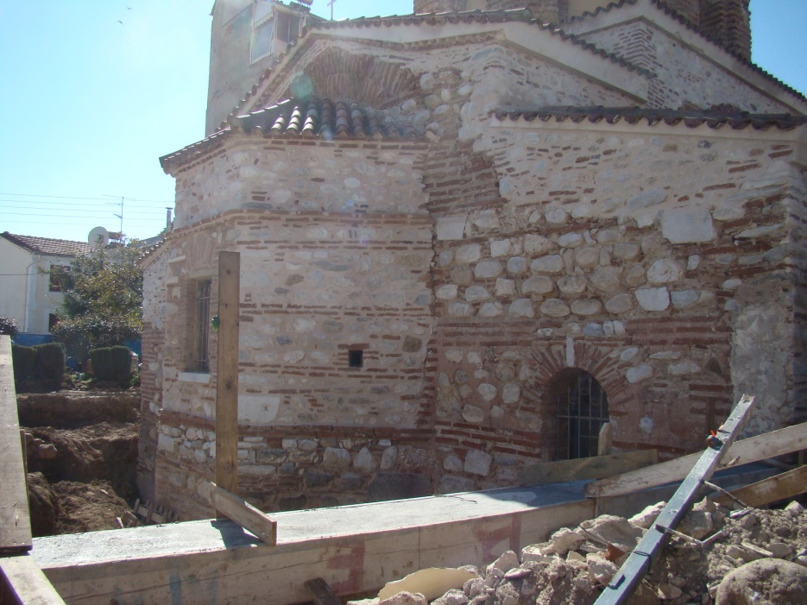
Το εξωτερικό του ναού μετά τις εργασίες συντήρησης

Slide 14
Ο ναός είναι το παλαιότερο σωζόμενο κτίσμα στη Δράμα.
Κτίστηκε στο υψηλότερο μέρος της πόλης
κατά τη διάρκεια του 10ου αιώνα.
Η εκκλησία ήταν πιθανώς αφιερωμένη στη Θεοτόκο.
Ανεγέρθηκε επάνω στα ερείπια τρίκλιτης βασιλικής του 6^{ου} αιώνα, που τα λείψανά της αποκαλύφθηκαν κατά τις εργασίες διαμόρφωσης του αύλειου χώρου.
Τρουλλαίος ναός με περίστωο μεταβατικού τύπου.
Ως προς την αρχιτεκτονική ο ναός προδίδει επιδράσεις
από τα δύο σπουδαιότερα κέντρα της αυτοκρατορίας. Την Κωνσταντινούπολη και τη Θεσσαλονίκη
Και εμφανίζει ομοιότητες με εμβληματικά μνημεία
της βυζαντινής ναοδομίας,
όπως η Αγία Σοφία Θεσσαλονίκης
και η Κοίμηση της Θεοτόκου στη Νίκαια της Βιθυνίας Μικράς Ασίας.

Slide 15
ΤΑΞΙΑΡΧΕΣ

Slide 16
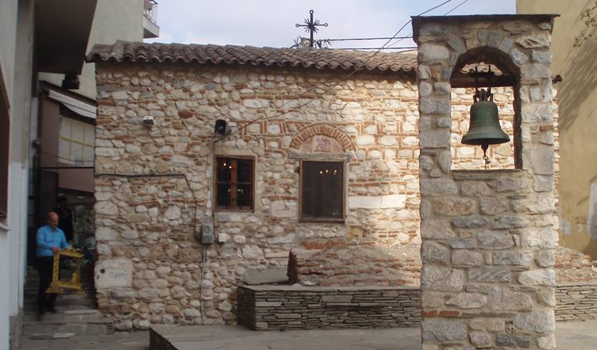
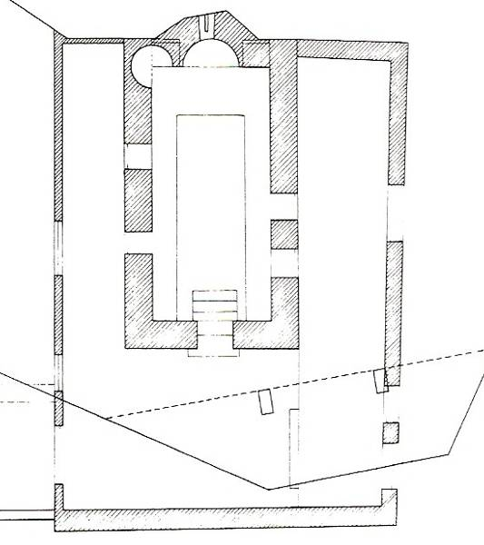
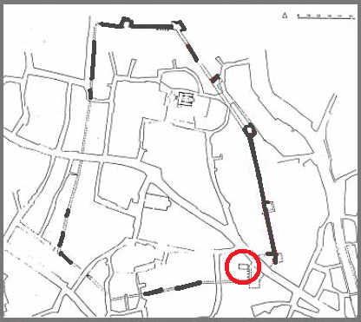
ΤΑΞΙΑΡΧΕΣ
Μονόχωρος καμαροσκεπής ναός
(σήμερα ξυλόστεγος )
(αρχές 14^{ου} αι. μ. Χ.)

Slide 17
Βόρεια πλευρά. Υπαίθρια γλυπτοθήκη

Slide 18
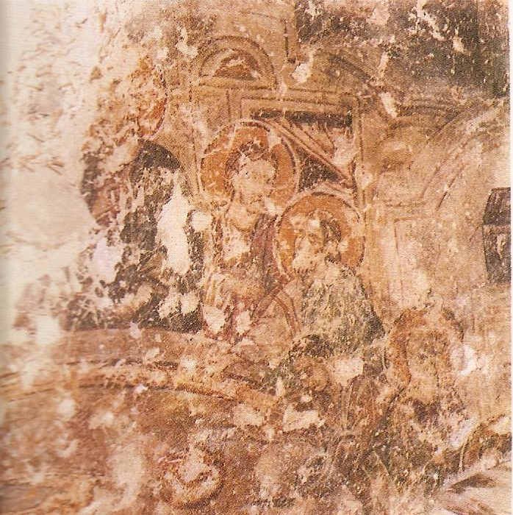
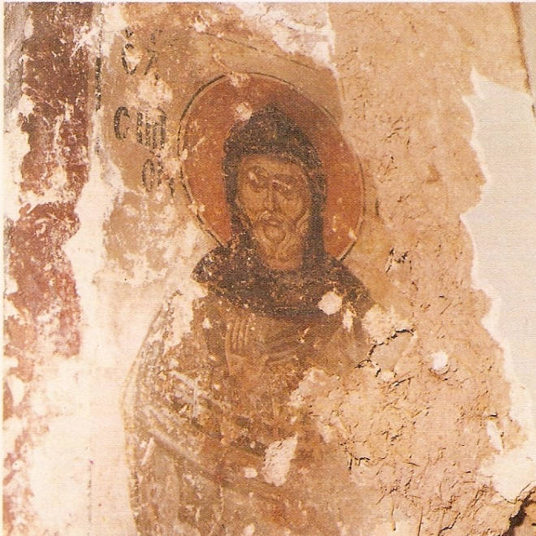
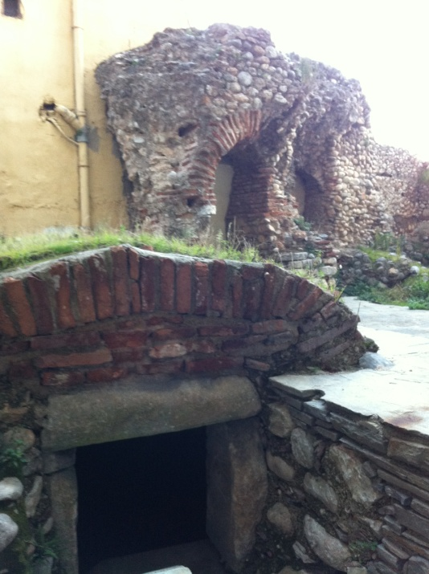
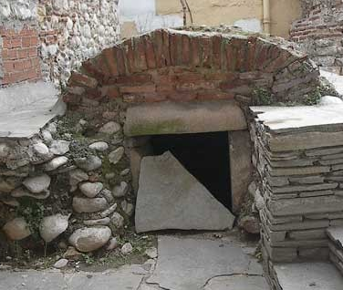
Τοιχογραφίες.
Τάφος

Slide 19
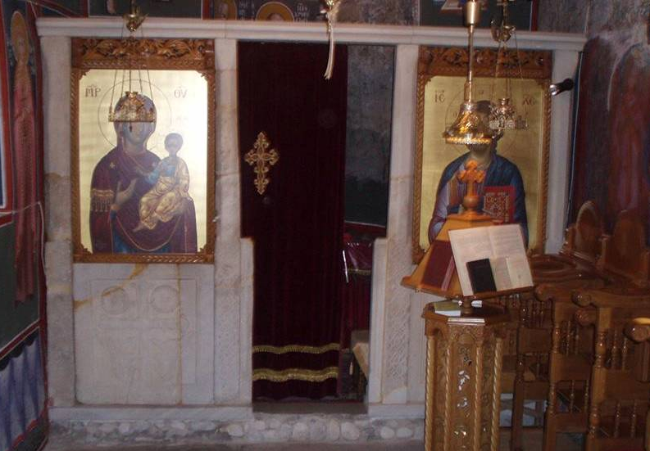
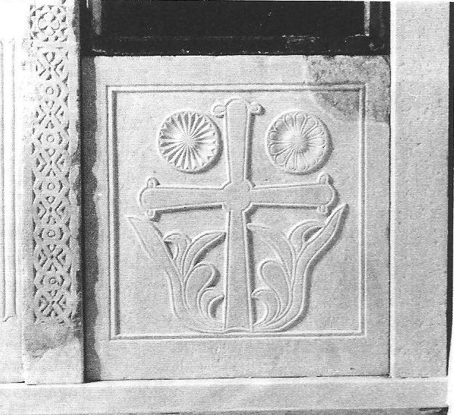
Τέμπλο

Slide 20
Ο μικρός ναός των Ταξιαρχών, μέσα στα τείχη και πολύ κοντά στην ανατολική πύλη.
Μονόχωρος καμαροσκεπής αρχικά, σήμερα ξυλόστεγος, χρονολογείται στις αρχές του 14^{ου} αιώνα, στην παλαιολόγεια δηλαδή περίοδο.
Σπουδαίος, όχι τόσο για την αρχιτεκτονική του, όσο για το ότι αποτελεί ο ίδιος και ο περιβάλλων χώρος του υπαίθρια γλυπτοθήκη, με εκθέματα, κάποια από τα οποία μάλιστα ενεπίγραφα, να χρονολογούνται από την ρωμαϊκή περίοδο και μετά.
Το τέμπλο του χρονολογείται στον 11^{ο}.
Άρα δεν ήταν αρχικά τέμπλο του ναού των Ταξιαρχών αλλά κάποιου άλλου ναού.
Ποιού ναού ; Δεν γνωρίζουμε την απάντηση.

Slide 21
Σπουδαίος και για τις τοιχογραφίες του, που αν και δεν σώζονται στην καλύτερη δυνατή κατάσταση, αποτελούν εξαίσια δείγματα της παλαιολόγειας ζωγραφικής του πρώτου μισού του 14^{ου} αιώνα.
Ίσως μάλιστα αυτές οι τοιχογραφίες, με το εσχατολογικό τους περιεχόμενο, να δείχνουν πως αρχικά ο ναός χρησίμευσε ως ταφικό παρεκκλήσι.
Αν αυτό μπορούσε να αποδειχτεί, τότε θα χτίστηκε από χορηγεία ή προς τιμήν κάποιου εξέχοντος προσώπου.
Τι πιο εξέχων από κάποιο μέλος της αυτοκρατορικής οικογένειας.
Η αυτοκράτειρα Ειρήνη η Παλαιολογίνα πέθανε στη Δράμα το 1317, στα χρόνια ανέγερσης του ναού.
Ίσως να είναι το δικό της ταφικό παρεκκλήσι και ίσως ο τάφος στη νότια πλευρά της εκκλησίας να είναι ο δικός της τάφος.

Slide 22
Οι εργασίες συντήρησης του ναού των Ταξιαρχών πραγματοποιήθηκαν το Νοέμβριο του 1973. Ο ναός έχει κατασκευαστεί σύμφωνα με το πλινθοπερίκλειστο σύστημα τοιχοποιίας.
Στις τοιχογραφίες, στις οποίες παριστάνεται ο κύκλος των Παθών του Χριστού και απεικονίζονται οι Ταξιάρχες, είναι εμφανής η αξιοποίηση της προοπτικής, καθώς και η πλαστικότητα και ο αυθορμητισμός στην απόδοση των χαρακτηριστικών των μορφών,
Ο ναός έχει υποστεί πολλές ανακατασκευές (1861-1892). Κατά τους τελευταίους χρόνους της τουρκοκρατίας ο ναός λειτούργησε και ως ναός της χριστιανικής κοινότητας της πόλης.

Slide 23
ΕΙΣΟΔΙΑ ΤΗΣ ΘΕΟΤΟΚΟΥ
(ΠΑΛΑΙΑ ΜΗΤΡΟΠΟΛΗ)

Slide 24
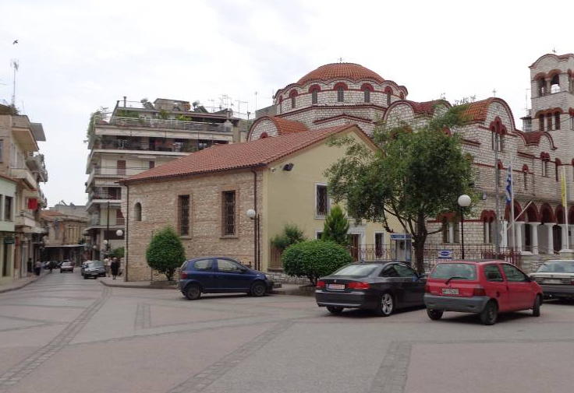
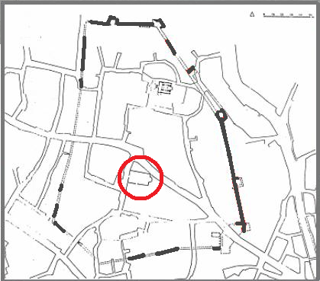
ΠΑΛΑΙΑ ΜΗΤΡΟΠΟΛΗ
Τρίκλιτη ξυλόστεγη βασιλική (1834)

Slide 25
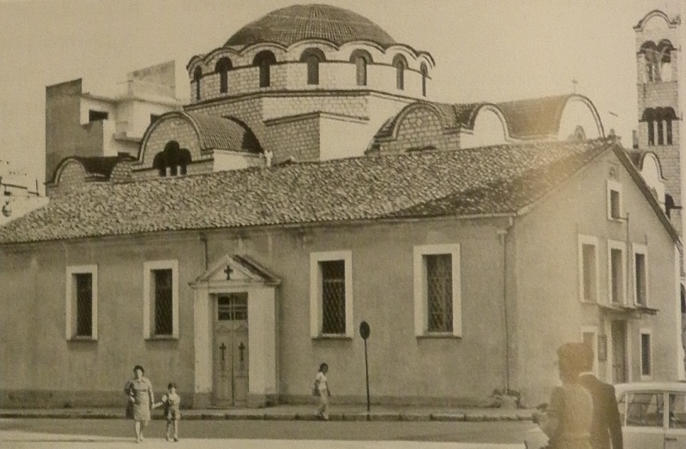
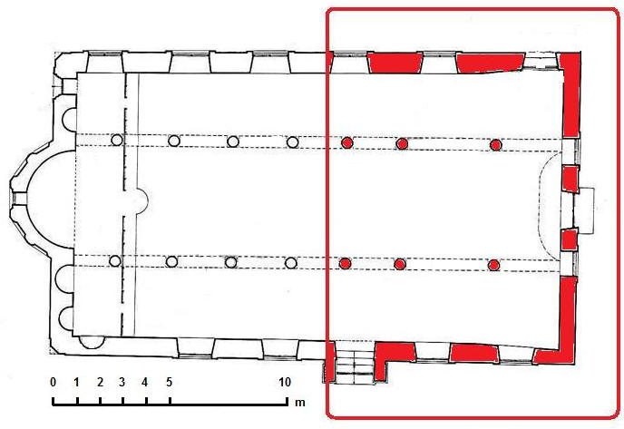
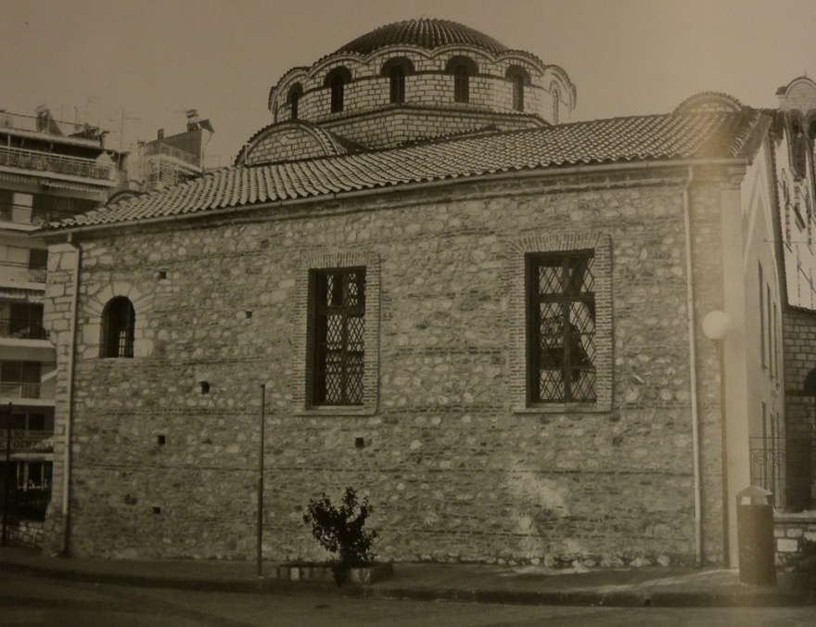
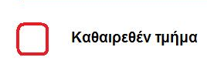
Κάτοψη (προέλευση : Ν. Κωνσταντινίδης) και φωτογραφία του ναού της Παλαιάς Μητρόπολης (1834), πριν την αποφράδα μέρα (Σεπτέμβριος 1975), και φωτογραφία του ναού σήμερα

Slide 26
Η παλαιά Μητρόπολη κτίστηκε τον 12^{ο} αιώνα.
Από τον ναό αυτό δεν έχουν διασωθεί οικοδομικά ίχνη.
Στη θέση του υπάρχει ο σημερινός ναός, κτίσμα του 1834.
Στον σπουδαίο αυτό από κάθε άποψη ναό
επιφυλάχθηκε μια λυπηρή τύχη,
που θα μπορούσε να λειτουργεί στη συλλογική μνήμη
ως παράδειγμα αυτοκριτικής και αποφυγής.
Ο μισός ναός γκρεμίστηκε το 1975.
Την καταστροφή αποφάσισαν και εκτέλεσαν
οι τότε εκκλησιαστικές αρχές, παρά τις προσπάθειες που έγιναν από την Αρχαιολογική Υπηρεσία,
που κήρυξε τον ναό ιστορικό διατηρητέο μνημείο,
άρα προστατευόμενο από τον νόμο.

Slide 27
Η παλαιά Μητρόπολη βρίσκεται
στο κέντρο του τειχισμένου τμήματος της βυζαντινής πόλης.
Τον ναό μνημονεύει τον 18^{ο} αιώνα
ο Μητροπολίτης Φιλίππων και Δράμας
Γρηγόριος Μαρίνος ( 1692 -1701)
«ως ο πεπαλαιωμένος εκείνος αρχιερατικός ναός
όπου εθεμελίωσεν ο κορυφαίος των αποστόλων Παύλος».
Το 1829 ο ναός καταστράφηκε από σεισμό
και το 1834 ανηγέρθη εκ νέου.
Διασώζονται πολλές εικόνες,
τις οποίες φιλοτέχνησαν
ο Στέργιος Γεωργιάδης από το Νευροκόπι,
ο Ιάκωβος Μ. από το Μελένικο και ο Αντώνιος Ιεροσολυμίτης. Επίσης, σώζονται δυο τοιχογραφίες του 1890,
η Αποκαθήλωση και η Γέννηση.
Τον Αύγουστο του 2007 ξεκίνησαν εργασίες
ανακαίνισης και συντήρησης του ναού.

Slide 28
ΑΓΙΟΣ ΝΙΚΟΛΑΟΣ / ΕΣΚΙ ΤΖΑΜΙ

Slide 29
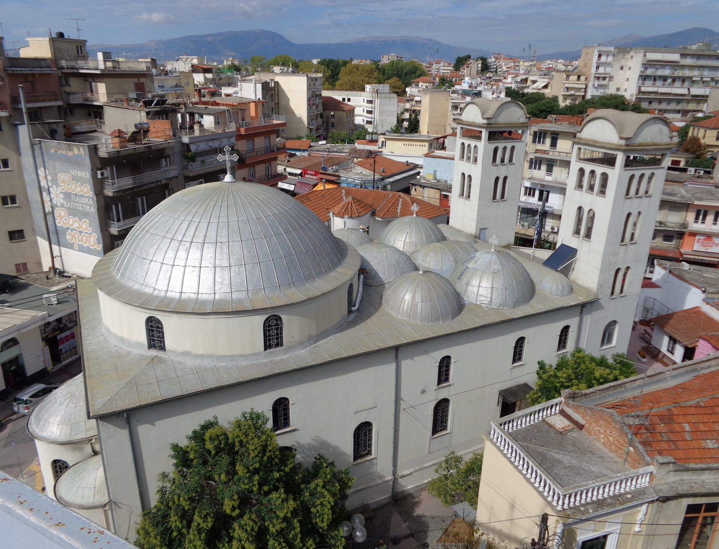

Slide 30

Ο ναός του Αγίου Νικολάου στην πλατεία Ελευθερίας. Λήψη από ανατολικά

Slide 31
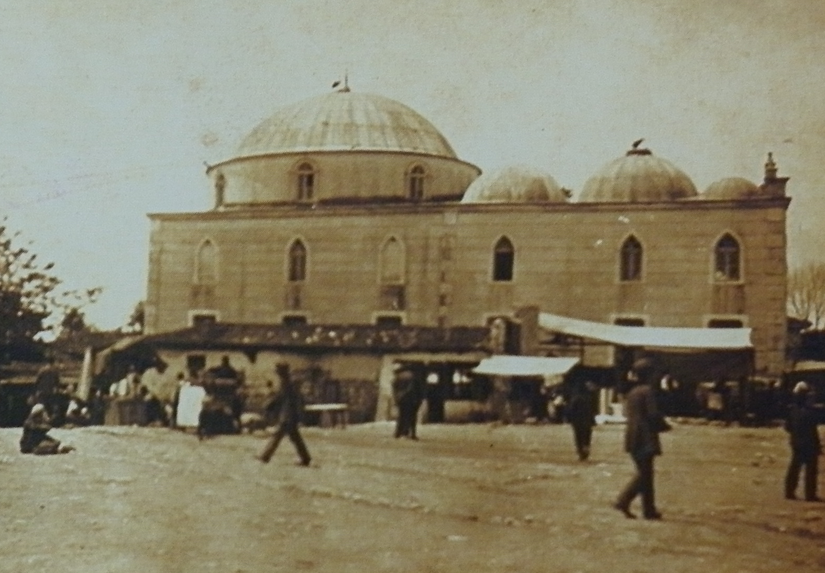
Ο Άγιος Νικόλαος πιθανώς τη δεκαετία του 1930. Τοιχοδομία με ισόδομους λίθους και γωνιόλιθους στις γωνίες

Slide 32
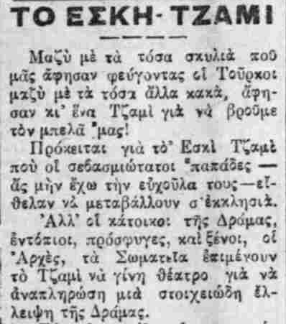

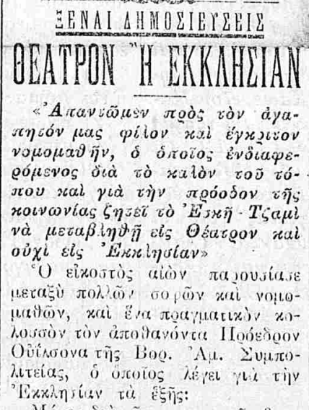
Εφημερίδα Πρωΐα, φ. 3^{ης} Ιουλίου και 2^{ας} Αυγούστου 1924 και Εφημερίδα Θάρρος (φ. 5^{ης} Ιουλίου 1924)

Slide 33
Ο ναός του Αγίου Νικολάου αποτελεί μετασκευή προϋπάρχοντος οθωμανικού τεμένους.
Ο τούρκος περιηγητής Εβλιγιά Τσελεμπή, επισκεπτόμενος τη Δράμα και την περιοχή της στα 1667, πληροφορεί για την ύπαρξη στην πόλη τεμένους με την ονομασία Εσκί Τζαμί.
Η περιγραφή της θέσης του τεμένους, που παραθέτει, δεν αφήνει αμφιβολίες για την ταύτισή του με τον σημερινό ναό του
Ιστορικά στοιχεία πιστοποιούν ότι το έκτισε ο σουλτάνος Βαγιαζήτ Α, στα τέλη του 14^{ου} αιώνα.
Το αρχικό κτίσμα πρέπει να καταστράφηκε σε μεγάλο βαθμό στον σεισμό του 1829

Slide 34
Στη διάρκεια της δεύτερης βουλγαρικής κατοχής (1916 – 1918) οι Βούλγαροι γκρέμισαν το μιναρέ
και μετέτρεψαν το τζαμί σε εκκλησία αφιερωμένη στον Άγιο Γεώργιο.
Το 1960 άρχισαν να γίνονται στο ναό μετατροπές,
προκειμένου να εξαλειφθούν τα χαρακτηριστικά
της μουσουλμανικής αρχιτεκτονικής
και ειδικά τα οξυκόρυφα τόξα των παραθύρων.
Ακολούθησε η προσθήκη των δύο κωδωνοστασίων το 1967
και της κόγχης του ιερού το 1970.
Το 1991 ο ναός ανακαινίστηκε,
αγιογραφήθηκε και απέκτησε τη σημερινή του μορφή.

Slide 35
ΑΓΙΑ ΤΡΙΑΔΑ / ΚΟΥΡΣΟΥΜ ΤΖΑΜΙ

Slide 36
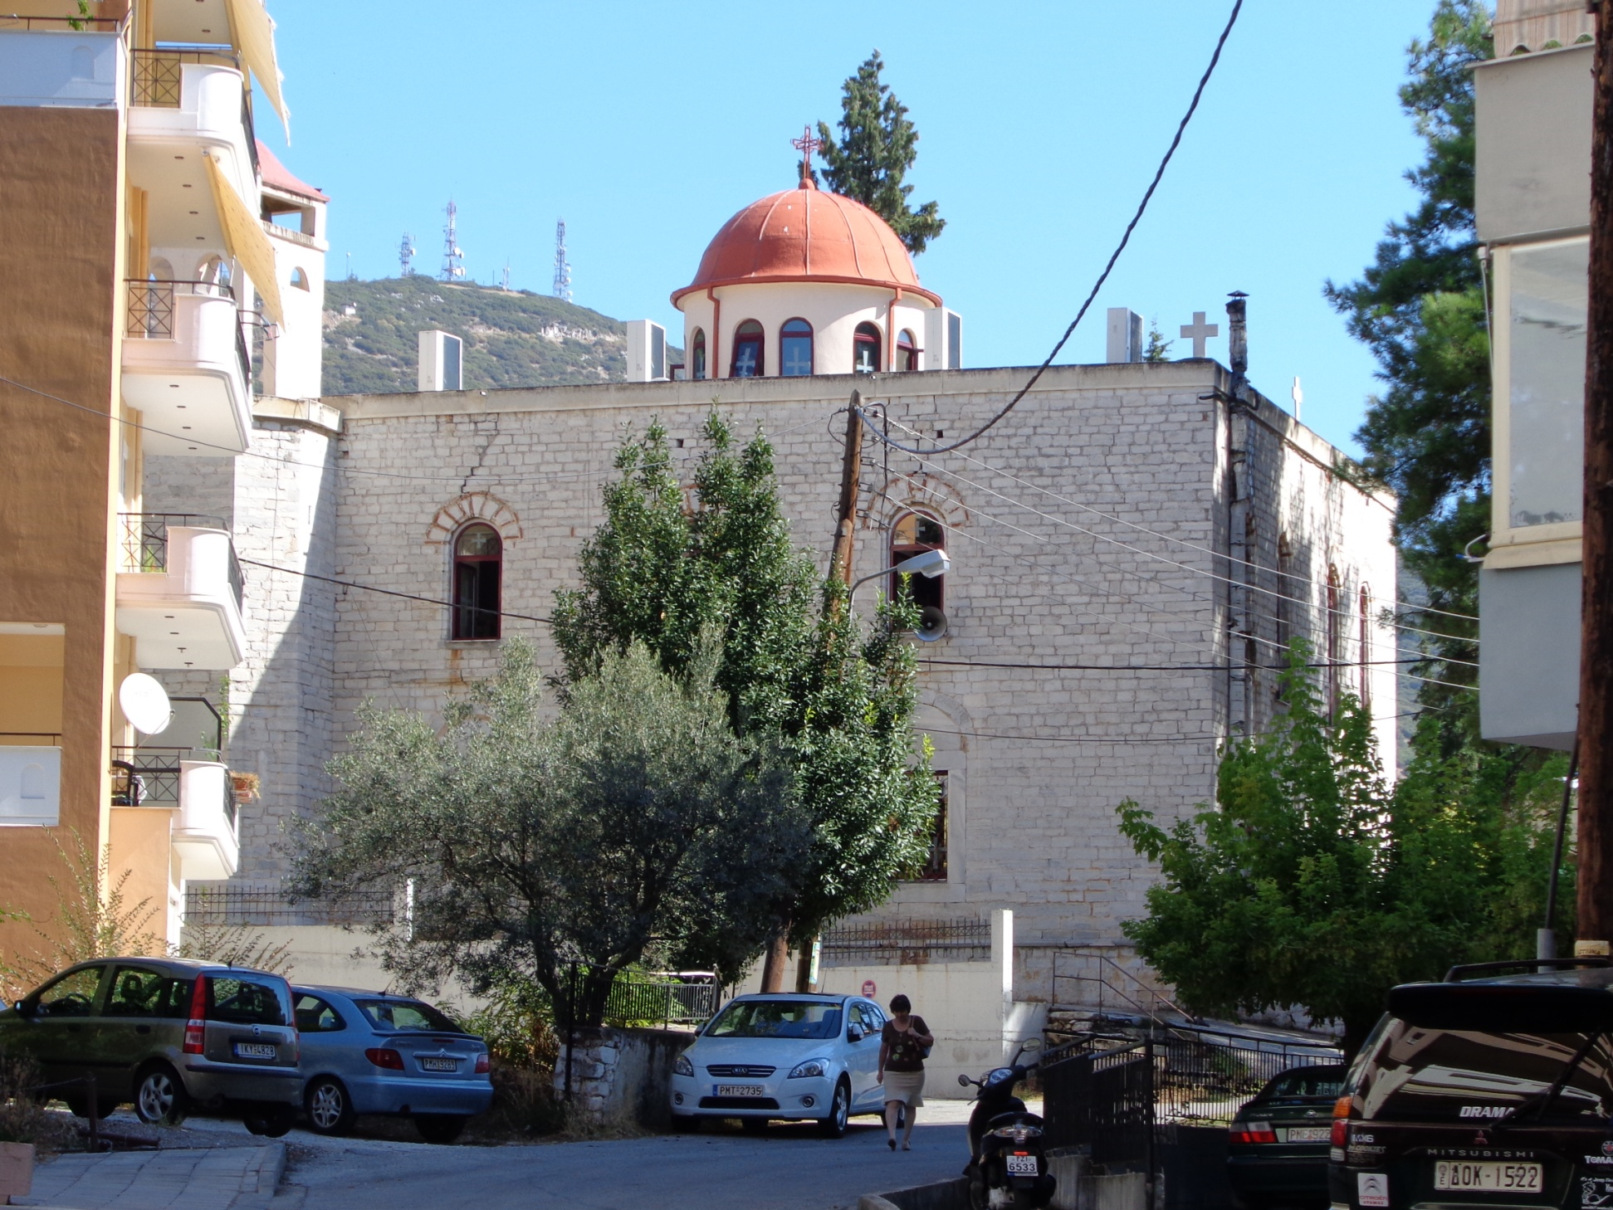
ΑΓΙΑ ΤΡΙΑΔΑ / ΚΟΥΡΣΟΥΜ ΤΖΑΜΙ

Slide 37
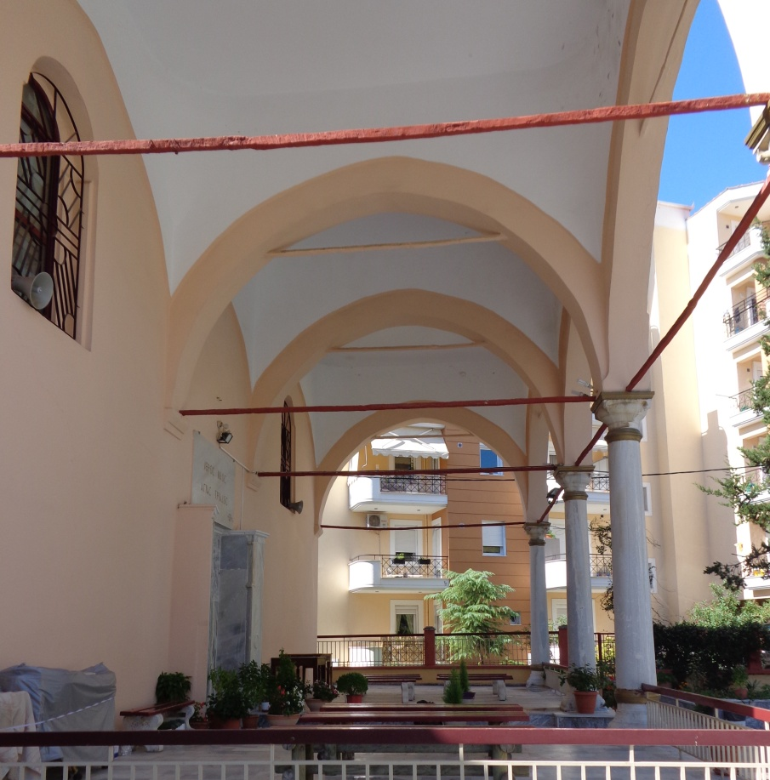
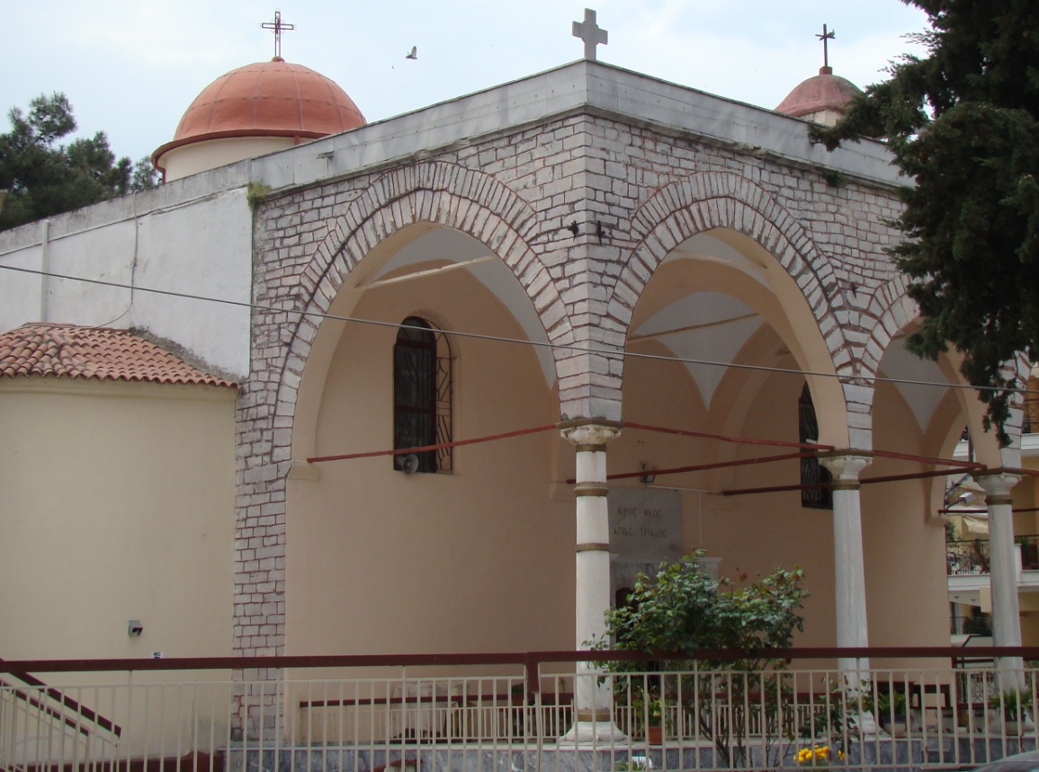
Αγία Τριάδα / Κουρσούμ Τζαμί. Ο ναός από βορειοανατολικά και το προστώο από ανατολικά

Slide 38
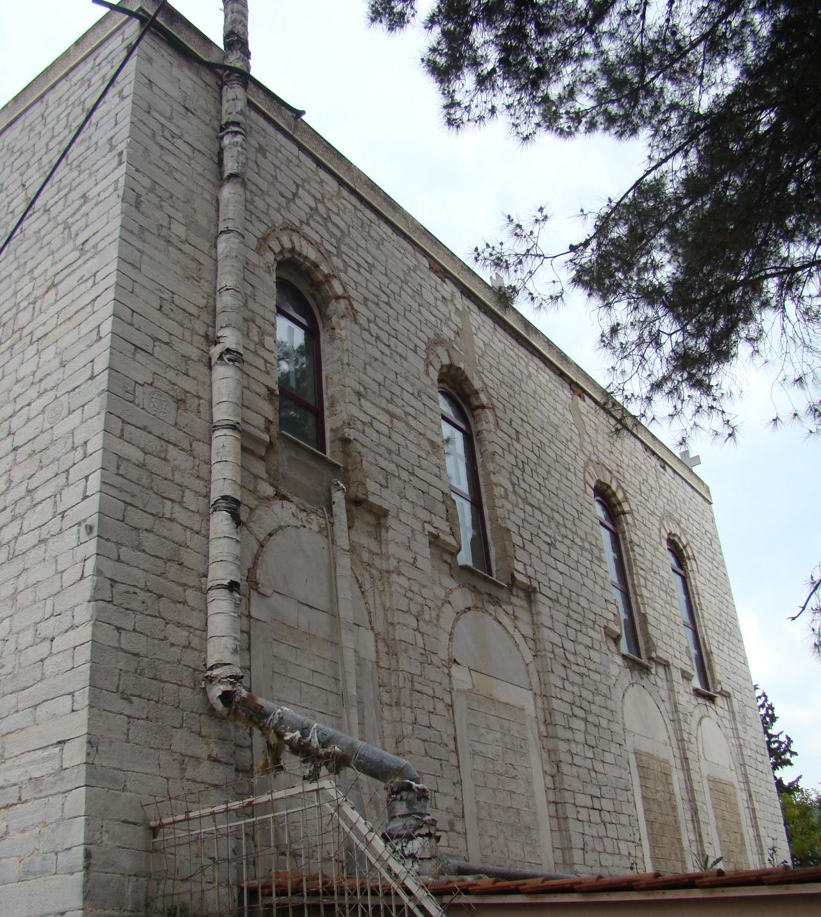
Αγία Τριάδα / Κουρσούμ Τζαμί. Ο ναός από νοτιοδυτικά

Slide 39
Το Κουρσούμ Τζαμί βρίσκεται σε μία από τις βόρειες συνοικίες της πόλης.
Το μεγάλο πάχος των τοίχων του κτίσματος, το όνομα (κουρσούμ = μολυβδοσκέπαστος), αλλά και διασωσμένα ακόμη στοιχεία του κτίσματος οδηγούν στο συμπέρασμα ότι στην αρχική του φάση
–στο τρίτο τέταρτο του 19ου αιώνα (1850-1875) – το τεμένος έφερε κτιστές θολοειδείς καλύψεις στα επιμέρους διαμερίσματά του.
Το 1924, κατά τη μετατροπή του τεμένους στον χριστιανικό ναό της Αγίας Τριάδας προστέθηκαν οι κόγχες του βήματος.
Το 1964-1967 χτίστηκε οροφή από οπλισμένο σκυρόδεμα, που καλύπτει σήμερα όλο το κτίσμα.

Slide 40
ΣΑΝΤΙΡΒΑΝ ΤΖΑΜΙ

Slide 41


Slide 42
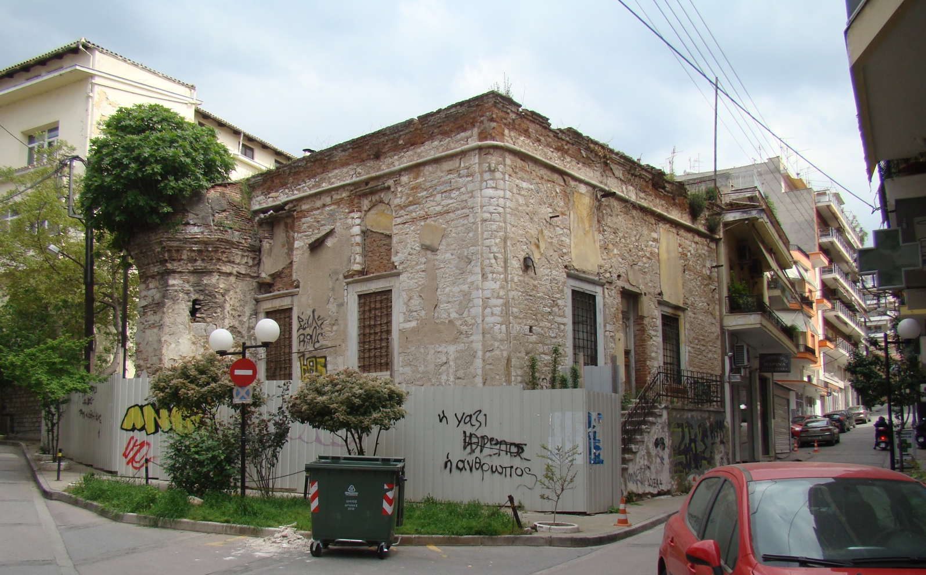
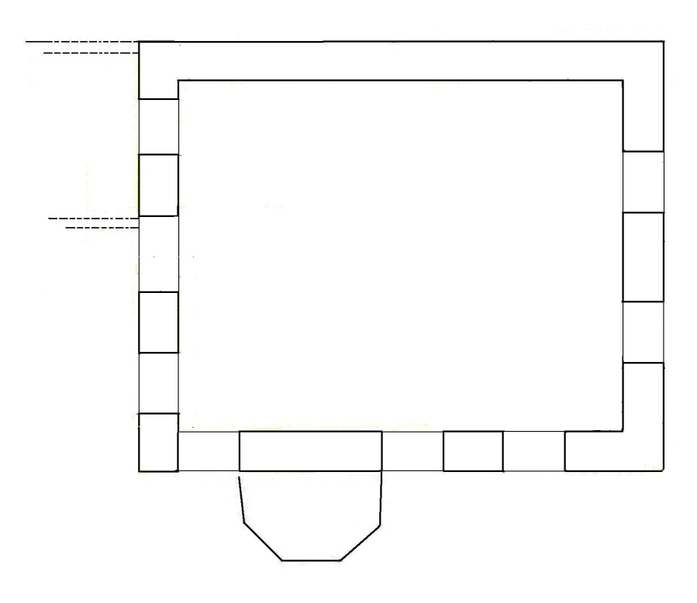
Σαδριβάν Τζαμί. Το τέμενος από νοτιοανατολικά και κάτοψη του κελύφους του, πριν την αποκατάσταση

Slide 43
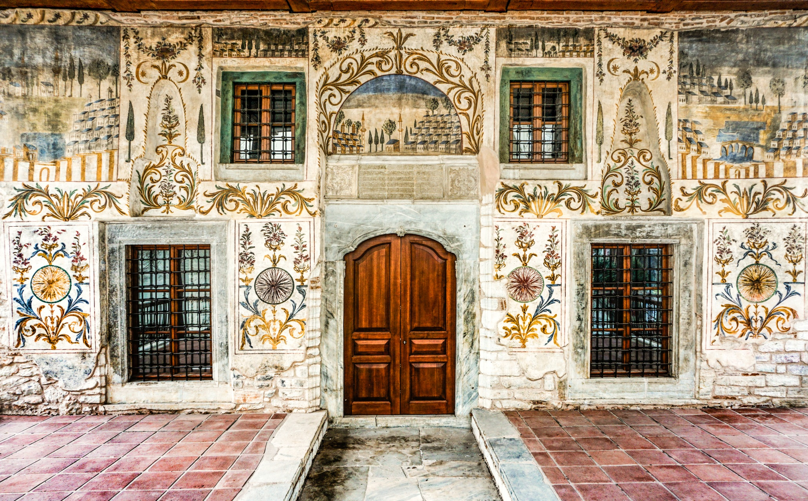
Η δυτική πλευρά, με τις τοιχογραφίες και την κτητορική επιγραφή

Slide 44
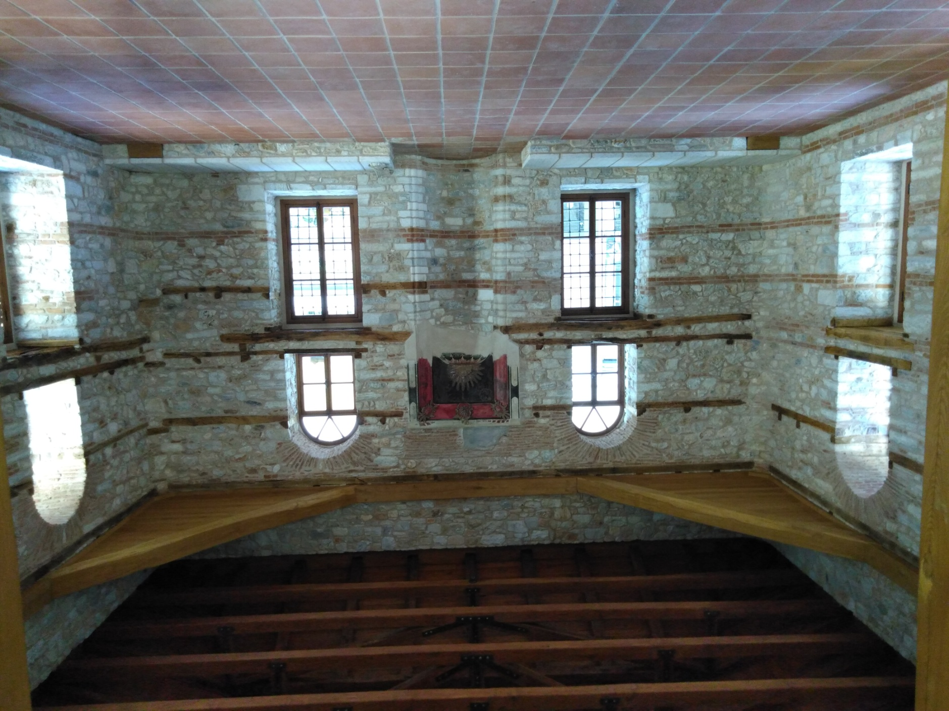
Εσωτερικό τεμένους. Λήψη προς τα ανατολικά

Slide 45
Από το αρχικό κτίσμα διατηρούνταν έως πριν μερικά χρόνια μόνο οι περιμετρικοί τοίχοι του κυρίως κτίσματος και η βάση του μιναρέ.
Σήμερα, αποκατεστημένο πλέον το κτίσμα, που αποδίδει κατά κύριο λόγο τη φάση του 1807/8, αποτελείται από το κυρίως κτίσμα και από το προστώο.
Στη ΝΑ πλευρά της αίθουσας προσευχής, το μιχράμπ έχει καταστραφεί και σώζεται μικρό μόνο τμήμα από την καθ’ ύψος απόληξή του.
Ο προθάλαμος αποτελείται από ισόγειο και από όροφο.

Slide 46
Στο κέντρο της ΒΔ πλευράς εξωτερικά, πάνω από το μαρμάρινο υπέρθυρο της εισόδου, βρίσκεται εντοιχισμένη λιθανάγλυφη κτητορική επιγραφή, σε αραβογράμματη επιγραφή, που αναφέρει ως έτος ανακαίνισης του τεμένους το έτος Εγίρας 1222 (1807/8) και χορηγό τον Μεχμέντ Χαλίλ Αγά.
Πρόκειται για τον πατέρα του Μαχμούτ Πασά (Δράμαλη).
Πιθανώς το Σαντιρβάν Τζαμί πιθανώς είναι ένα από τα τεμένη της πόλης που αναφέρει ο Εβλιγιά Τσελεμπί.
Η χρονολόγηση του μιναρέ στο β΄ μισό του 15ου ή στον 16ο αιώνα ανάγει και τη χρονολόγηση του αρχικού τεμένους στην περίοδο αυτή.
Σε αυτήν την περίπτωση, βέβαια, το τέμενος θα έφερε στον 17ο αιώνα διαφορετικό όνομα, καθώς ο Εβλιγιά Τζελεμπή δεν αναφέρει τέμενος με το όνομα Σαντιρβάν (şadırvan = κρήνη τεμένους για τελετουργικούς καθαρμούς).

Slide 47
Η ΒΔ εξωτερική πλευρά του κτίσματος είναι κατάκοσμη, με το τοιχογραφικό σύνολο να διατάσσεται σε δύο ζώνες.
Στην κάτω ζώνη αναπτύσσεται φυτικός διάκοσμος, ενώ από το σημείο αυτό και έως τη στέγη του κτίσματος αποδίδονται σε πέντε πίνακες (διάχωρα) παραστάσεις πέντε πολιτειών ή, πιθανώς πέντε όψεις της ίδιας πολιτείας.
Υποστηρίχτηκε ότι όλες οι ζωγραφικές αποδόσεις των οικισμών αφορούν απόδοση της πόλης της Δράμας.
Η τοιχογράφηση της ΒΔ πλευράς πειστικά αποδίδεται σε φάση ανακαίνισης μετά τον σεισμό του 1829.

Slide 48
Το κτίσμα συνδέεται άμεσα με τη νεώτερη ιστορία της πόλης, καθώς για δεκαετίες, μετά την Απελευθέρωση, και συγκεκριμένα από το 1927 έως το 1981, αποτέλεσε τον χώρο έκδοσης της τοπικής εφημερίδας Θάρρος.
Το κτίσμα έως το 1981 διατηρείτο εμφανώς αλλοιωμένο, και ακολούθως, για τριάντα περίπου χρόνια, η στέγη του είχε καταπέσει και περιέπεσε σε αχρησία.
Το 2011 αγοράστηκε από την εταιρεία Raycap και αποκαταστάθηκε με τρόπο υποδειγματικό, για να στεγάσει πολιτιστικές χρήσεις.
Η εταιρεία, μάλιστα φρόντισε για την αγορά και στη συνέχεια για την κατεδάφιση τριώροφης νεώτερης οικοδομής που ήταν προσκολλημένη στη ΒΑ εξωτερική πλευρά του κτίσματος.
Ο χώρος που απελευθερώθηκε θα διαμορφωθεί σε αύλειο χώρο του κτίσματος.

Slide 49
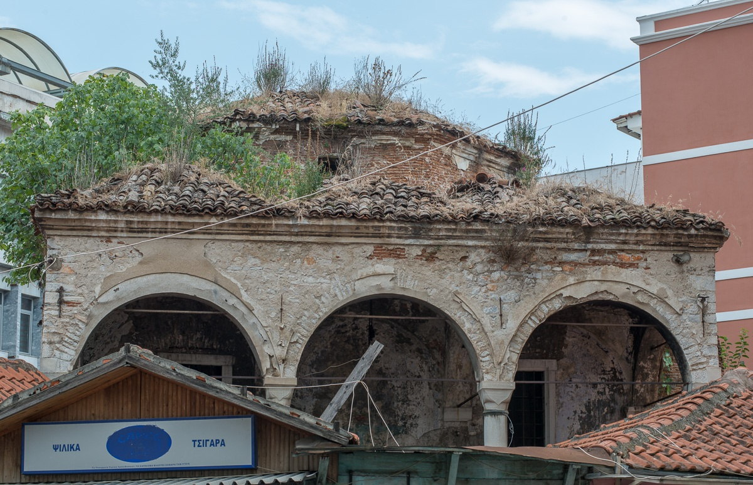
ΑΡΑΠ ΤΖΑΜΙ

Slide 50
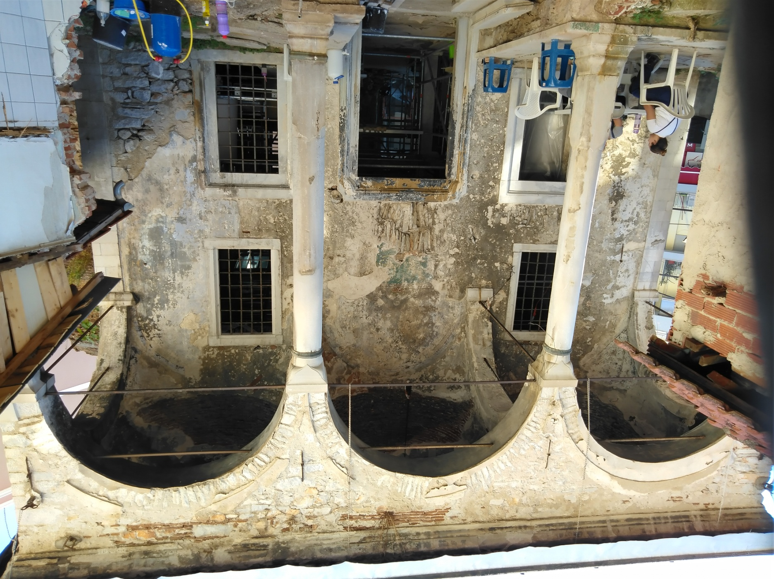

Slide 51
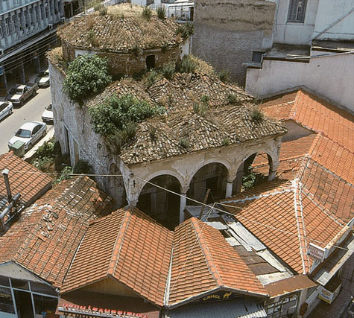
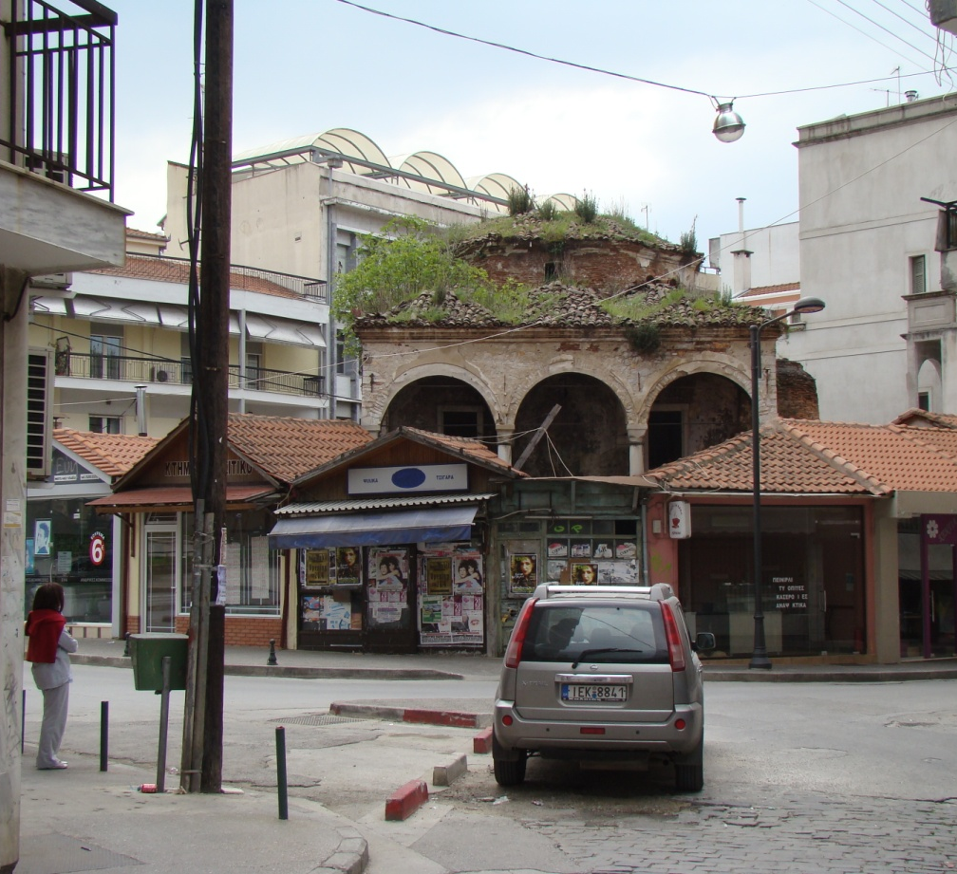
Αράπ Τζαμί. Το τέμενος από βόρεια

Slide 52
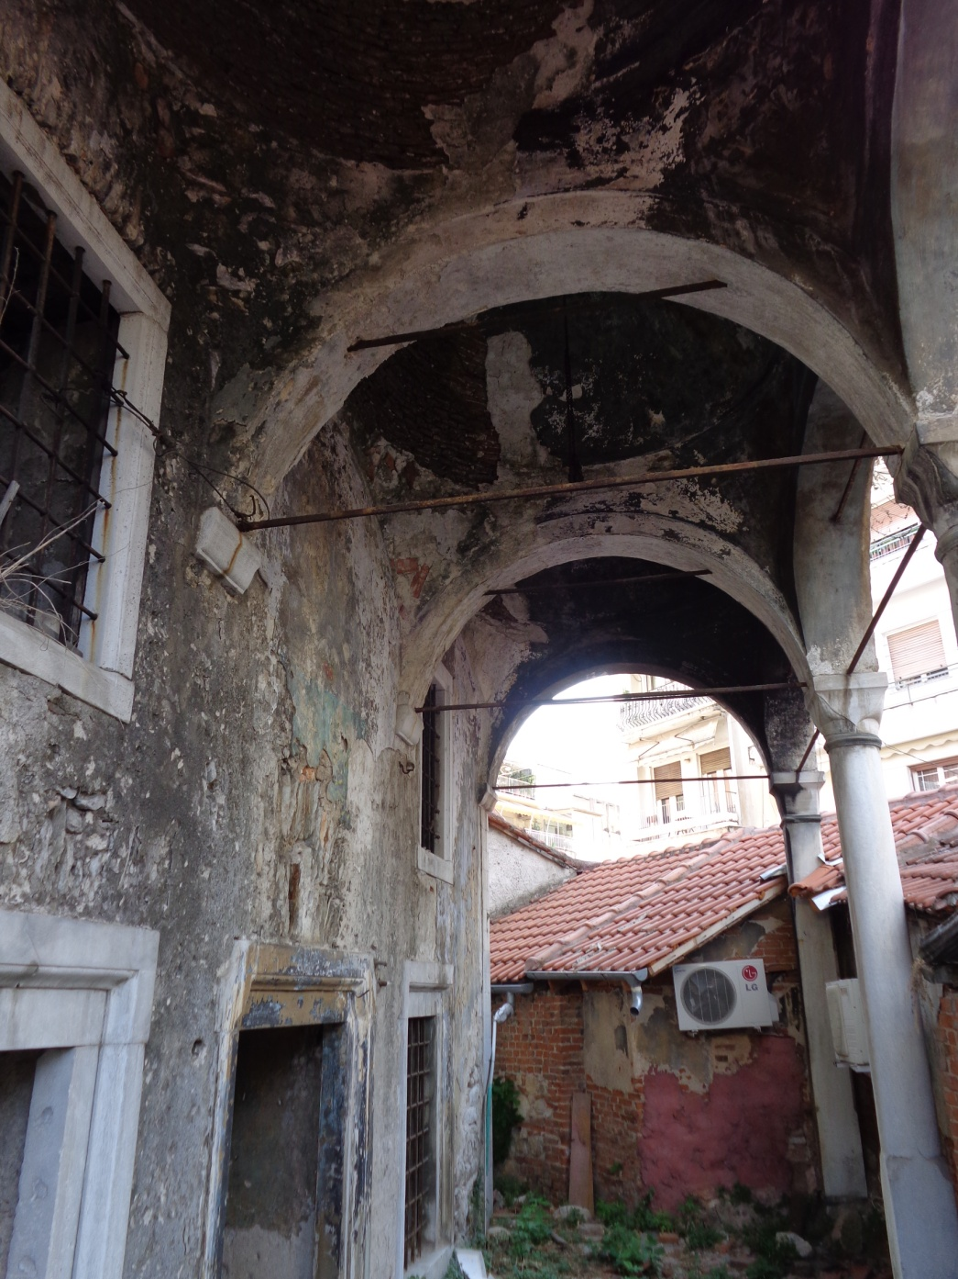

Αράπ Τζαμί. Η στοά από ανατολικά και βόρεια

Slide 53
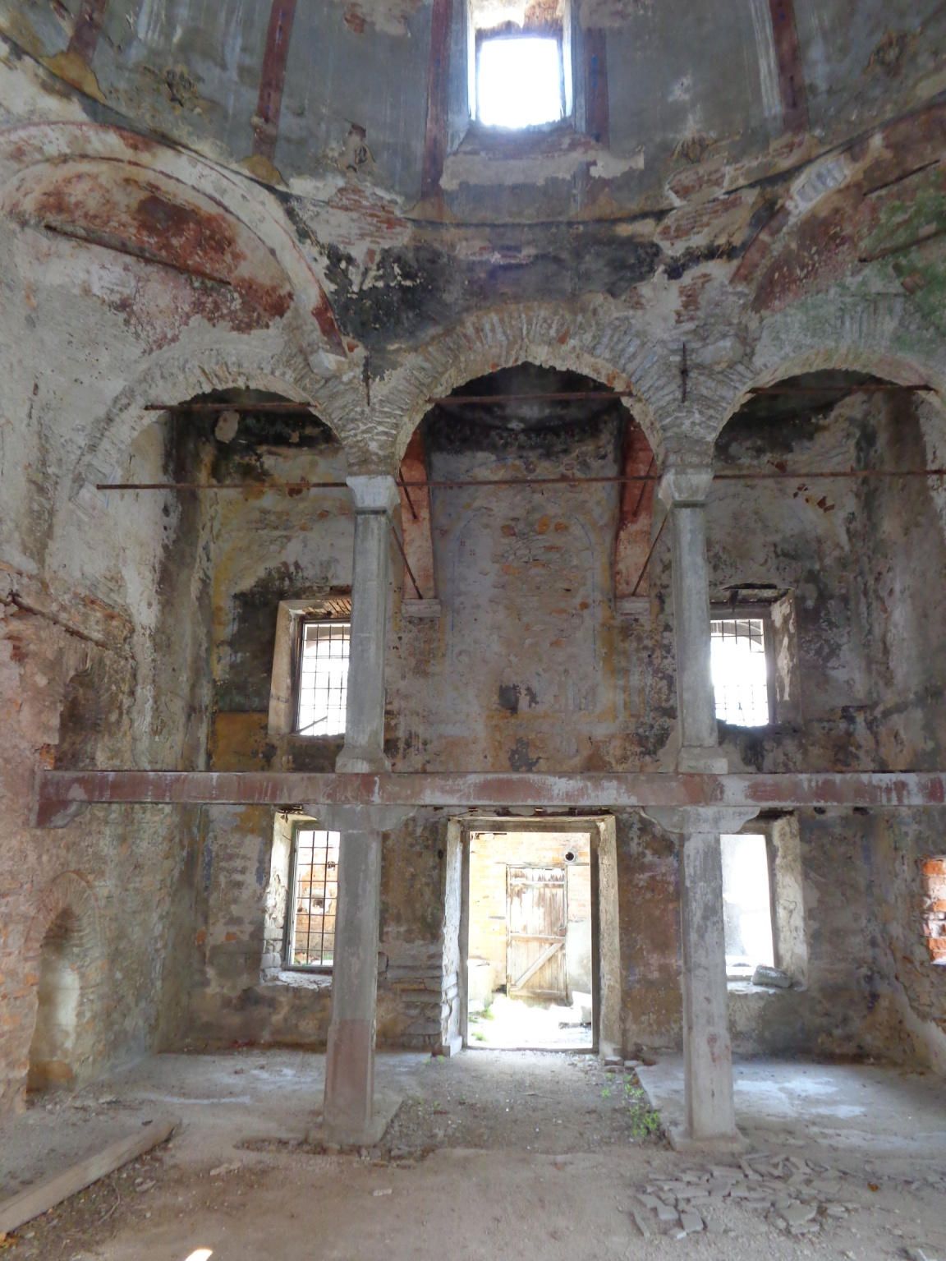


Slide 54
Στο κέντρο της πόλης, κοντά στην Πλατεία Δικαστηρίων, βρίσκεται το Αράπ Τζαμί.
Χρονολογείται στο β΄ μισό του 19^{ου} αιώνα και είναι το καλύτερα διατηρημένο από τα τέσσερα σωζόμενα τεμένη της πόλης.
Το ακριβές έτος ανέγερσης του τεμένους δεν είναι γνωστό.
Βάσει των αρχιτεκτονικών του στοιχείων η κατασκευή του τοποθετείται μεταξύ των ετών 1850-1875 και θεωρείται έργο του τότε διοικητή της Δράμας Χιβζή Πασά.
Γραπτή επιγραφή πάνω από την είσοδο αναγράφει το έτος 1307 (١٣٠٧) από Εγίρας, δηλαδή το 1889/1890, που, αφορά πιθανότατα το έτος πραγματοποίησης του ζωγραφικού προγράμματός του

Slide 55
Το 1922 αγοράστηκε από ιδιώτες.
Το 1925 το κτίριο περιήλθε στη Διαχείριση Ανταλλάξιμης Περιουσίας.
Στη συνέχεια στο τέμενος φιλοξενήθηκε το Ωδείο της πόλης
^{που ιδρύθηκε το 1927.}
^{Το 1938 χρησιμοποιήθηκε σαν} ^{αποθήκη ξυλείας.}
Στα χρόνια της βουλγαρικής κατοχής (1941-1944) λεηλατήθηκε από τους κατακτητές.
Το 2001 μεταβιβάστηκε στον Δήμο Δράμας
^{και στον παρόντα χρόνο} βρίσκονται σε εξέλιξη οι εργασίες αποκατάστασής του.
Τον Φεβρουάριο του 2020 άρχισαν εργασίες συντήρησης και αποκατάστασης του ζωγραφικού διακόσμου, και των μαρμάρινων, μεταλλικών και κεραμικών στοιχείων του

Slide 56
ΑΓΙΑ ΤΡΙΑΔΑ

Slide 57

ΑΓΙΑ ΒΑΡΒΑΡΑ

Slide 58
Η σημερινή εκκλησία κτίστηκε το 1920 σε μικρή απόσταση βορείως της μεγάλης λίμνης στην περιοχή της Αγίας Βαρβάρας.
Σύμφωνα με την παράδοση, όταν το 1383 η Δράμα κατακτήθηκε από τους Οθωμανούς, το εκκλησάκι που υπήρχε στην περιοχή ήταν να γκρεμιστεί από τους κατακτητές, για να χτιστεί στη θέση του ένα τζαμί. Τα σχέδιά τους όμως άλλαξαν ανήμερα της Αγίας Βαρβάρας καθώς η περιοχή πλημμύρισε με νερό και δημιουργήθηκε λίμνη που σκέπασε την εκκλησία. Μέχρι σήμερα διατηρείται το έθιμο την παραμονή της γιορτής της, στις 3 Δεκεμβρίου, εκατοντάδες παιδιά να αφήνουν τα αυτοσχέδια φωταγωγημένα καραβάκια τους στα νερά της λίμνης, ακριβώς μπροστά από την ομώνυμη εκκλησία.

Slide 59


Slide 60
ΑΓΙΟΙ ΑΝΑΡΓΥΡΟΙ

Slide 61


Slide 62
Ο Ιερός Ναός Αγίων Αναργύρων Δράμας βρίσκεται στην περιοχή του σιδηροδρομικού σταθμού Δράμας. Η ιστορία του ξεκινά το 1915 με τον ερχομό των πρώτων προσφύγων της Μικράς Ασίας. Στην τοποθεσία που βρίσκεται σήμερα ο Ιερός Ναός παλαιότερα υπήρχε ένα παρεκκλήσιο (παράγκα). Όταν ελευθερώθηκε η Δράμα από την Τουρκική σκλαβιά οι πρώτοι εγκατασταθέντες στην Δράμα Έλληνες σιδηροδρομικοί με άλλους χριστιανούς στην θέση του παρεκκλησίου έκτισαν ευρύχωρο Ναό.

Slide 63
Τα μνημεία δεν έχουν θρησκεία ή πολιτικές απόψεις.
Μπορεί να είναι δημιούργημα μιας θρησκείας, δεν παύουν όμως να είναι
΄΄ποιήματα΄΄ μιας κοινωνίας και συγκεκριμένων ιστορικών περιόδων και ως τέτοια οφείλουν να διατηρούνται
Δημήτριος Κωνστάντιος

